Slide 1
Detekcija pukotina pomoću neuronske mreže
Bruno Šimunović

Slide 2
SADRŽAJ
Neuronske mreže
Cilj projekta
Korištene tehnologije
Izrada projekta
Zaključak

Slide 3
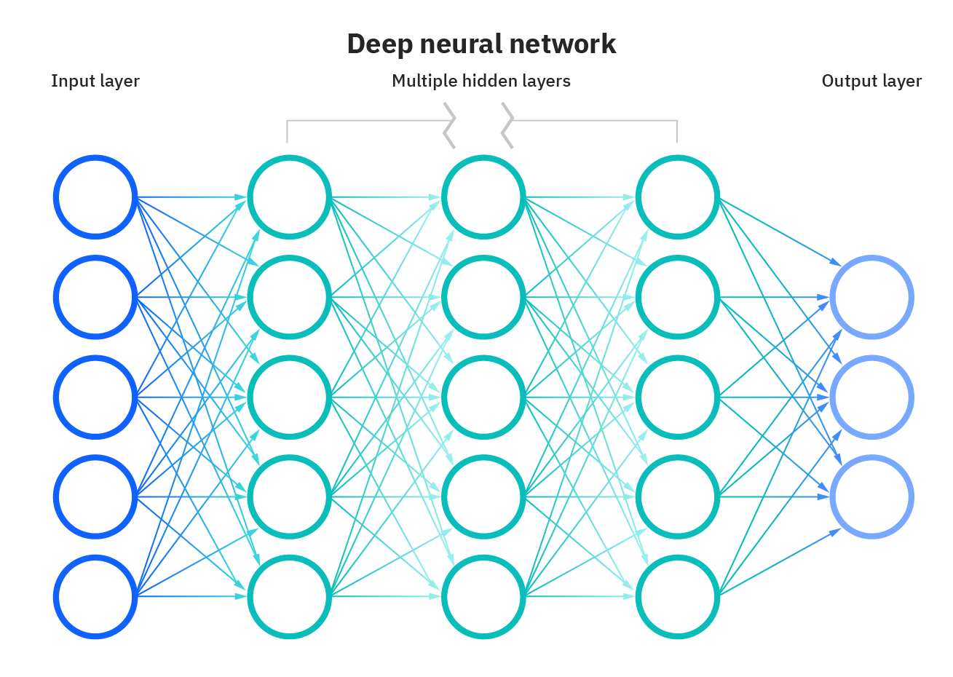
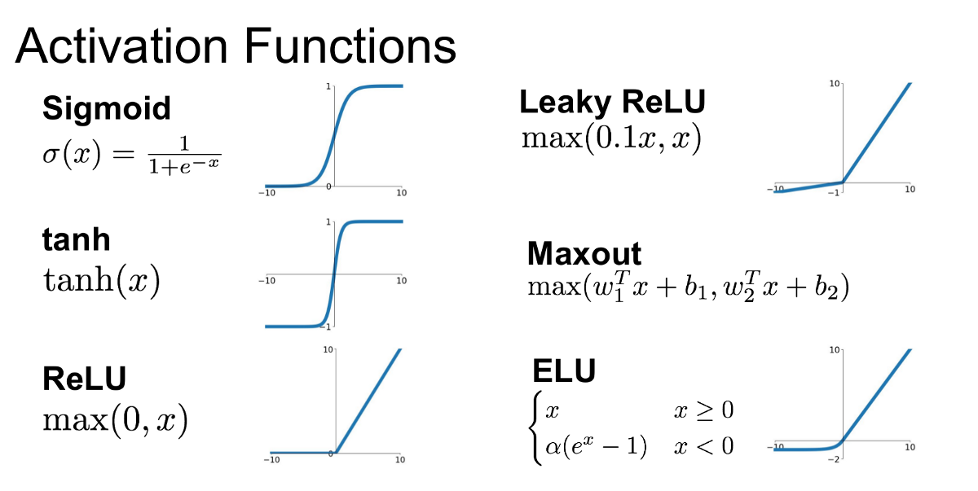
Neuronske mreže
Što su to neuronske mreže?
Aktivacijske funkcije
Propagancija unaprijed I unazad

Slide 4

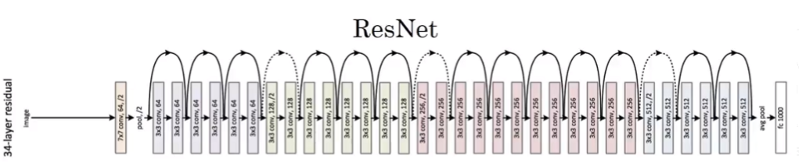
Konvolucijska NEURONSKA MREŽA
Slojevi
Poznati modeli

Slide 5


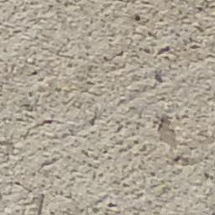
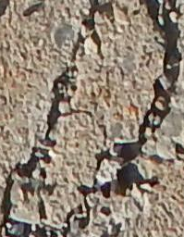
Cilj projekta
Analiza podataka
Detekcija pukotina

Slide 6
KORIŠTENE TEHNOLOGIJE
OpenCV
Numpy
Tensorflow
Pandas
Seaborn

Slide 7
Izrada projekta
Prikupljanje podataka
Segmentacija slika
Treniranje modela
Evaluacija modela

Slide 8
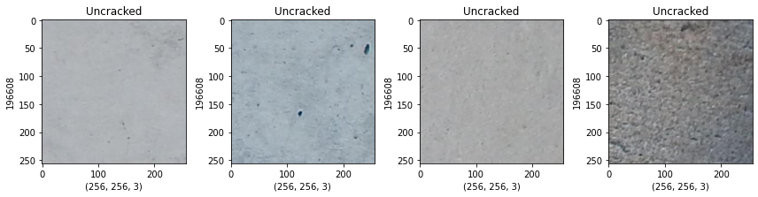
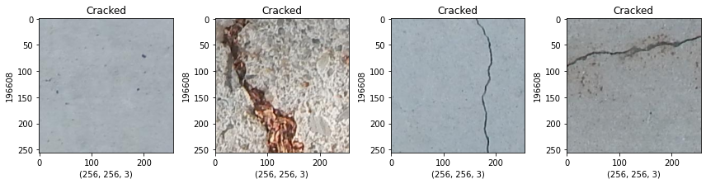
Prikupljanje podataka
Kaggle

Slide 9
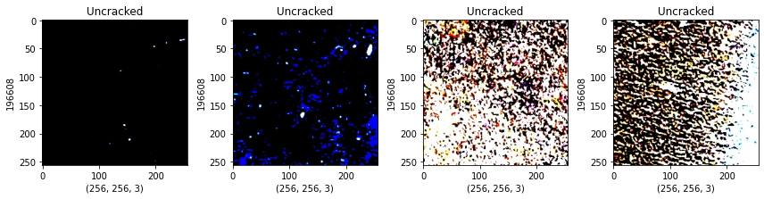
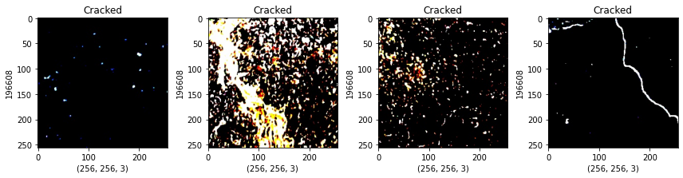
Segmentacija slika
Tresholding

Slide 10
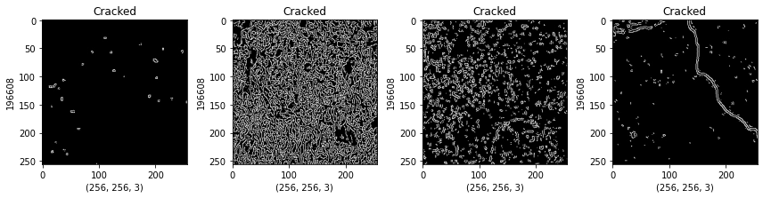
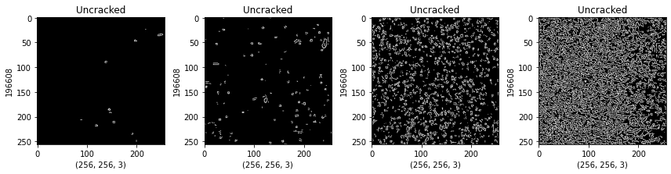
Canny edge detection

Slide 11
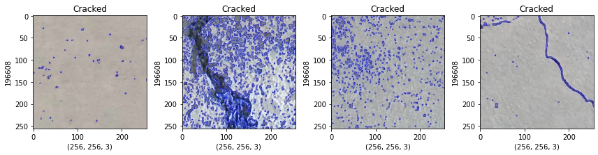
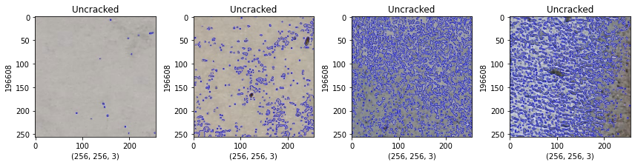
Detect continuous

Slide 12
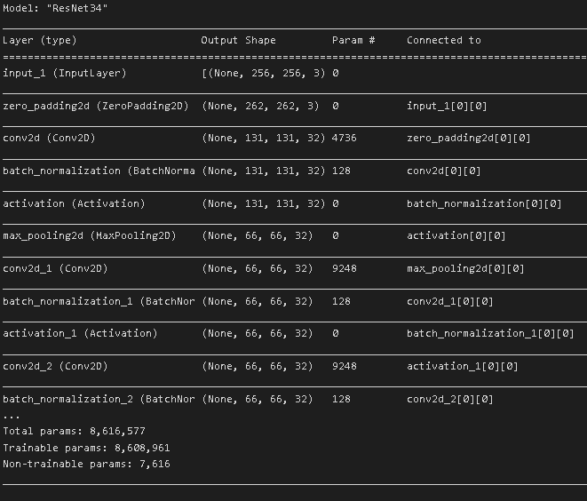
TRENIRANJE MODELA
Arhitekture modela
Agmentacija slika
Različiti parametri

Slide 13
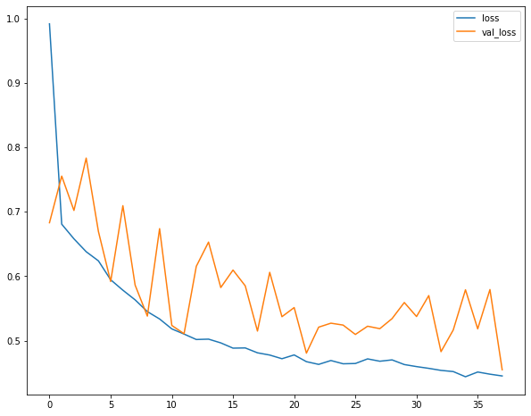
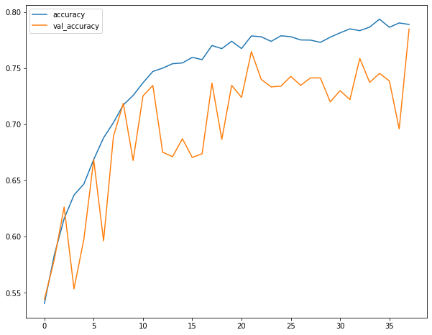
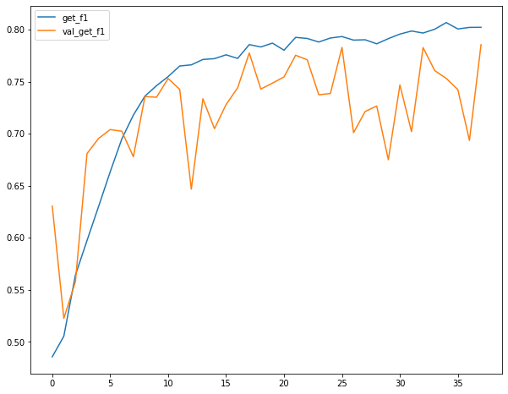
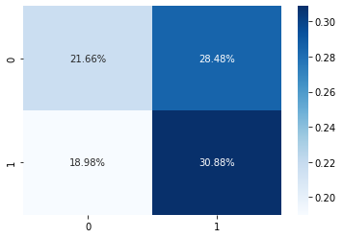
EVALUACIJA MODELA
Više od 20 modela
Varijacija u točnosti
Matrica zabune

Slide 14
ZAKLJUČAK
Kako poboljšati rezultate?

